Slide 1
材料清单：
核心模块 * 1
usb转ttl* 1
扩展模块 * 1
LED灯* 1

Slide 2
无处不在的灯光

Slide 3
01
无处不在的灯光
课程目录
02
动手点亮一盏灯
CONTENTS
03
尝试点亮两盏灯
04
乐高外形

Slide 4
课程目录
01
无处不在的灯光
CONTENTS

Slide 5
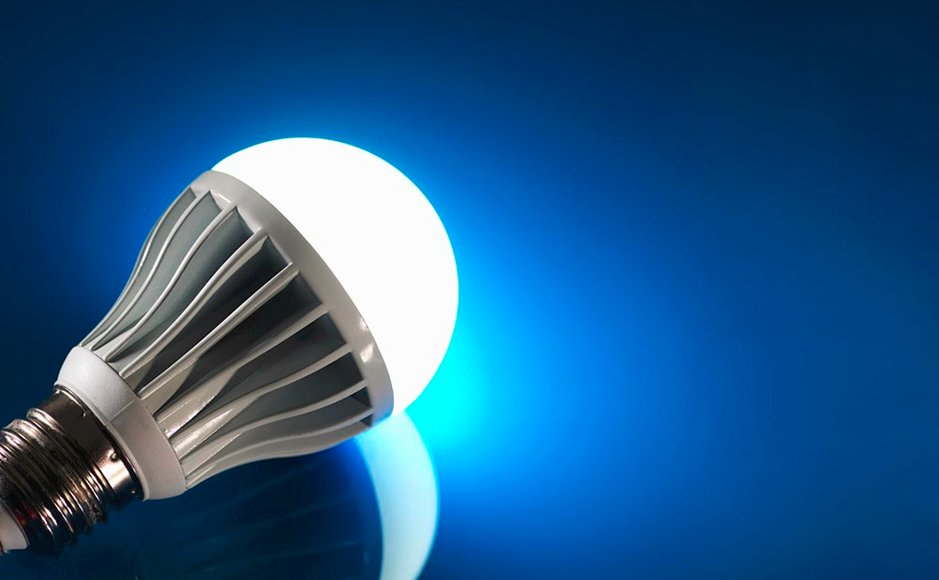
Q
我们身边有什么东西会发光？

Slide 6
照明进化史
自然照明时代
火焰照明时代
太依赖天气，阴天就什么都看不到了
火焰怕风、怕水、有难闻的烟味、还容易引起火灾

Slide 7
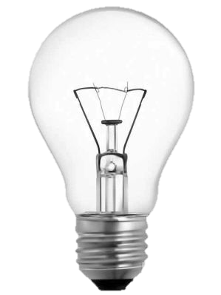
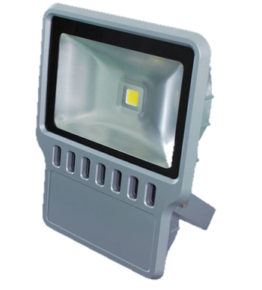
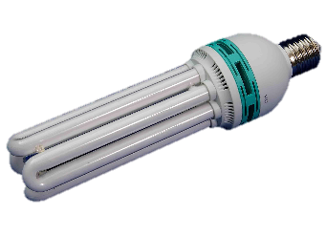
照明进化史
白炽灯
LED灯
依靠炽热的灯丝发光，费电容易烫到人、高压电危险
体积小、亮度高、节能、不烫、使用低压电
电灯时代
节能灯
不烫、不费电，但体积还是没有变小，还是使用高压电

Slide 8
LED 灯3大特点
节能：白光LED的能耗仅为白炽灯的1/10，节能灯的1/4.
长寿：寿命可达10万小时以上，对普通家庭照明可谓"一劳永逸"。
绿色环保：不含铅、汞等污染元素，对环境没有任何污染。

Slide 9
课程目录
02
动手点亮一盏灯
CONTENTS

Slide 10
认识材料
USB Cable
Sensor Cable
USB连接线
连接CoreUSB和电脑，将程序加载到模块中，也可通过电脑给应用供电
连接线
用来连接各种传感器和外部设备

Slide 11
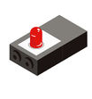
认识材料
LED
LED灯
支持乐高积木

Slide 12
认识材料
Core USB
Hub
核心模块
相当于人的大脑，通过上面的标准接口与电脑相连，加载程序，做出好玩的应用
扩展模块
为核心模块扩展出许多“连接线“接口，连接扩展不同的传感器和执行器

Slide 13
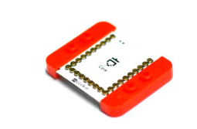
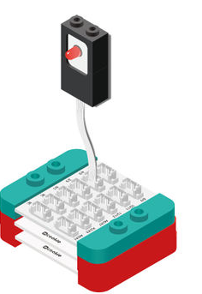
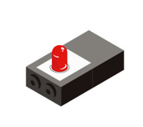
功能清单
模块清单
组合实现
1. 核心控制（MCU）
2. USB模块（Usb）
3. 扩展模块（Hub）
4. LED灯（LED）

Slide 14
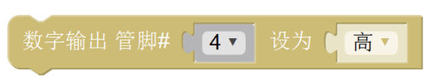
LED
从“输入/输出”选项卡里将“数字输出”程序块拖到程序编辑区，设置管脚号为4，状态为“高”。

Slide 15
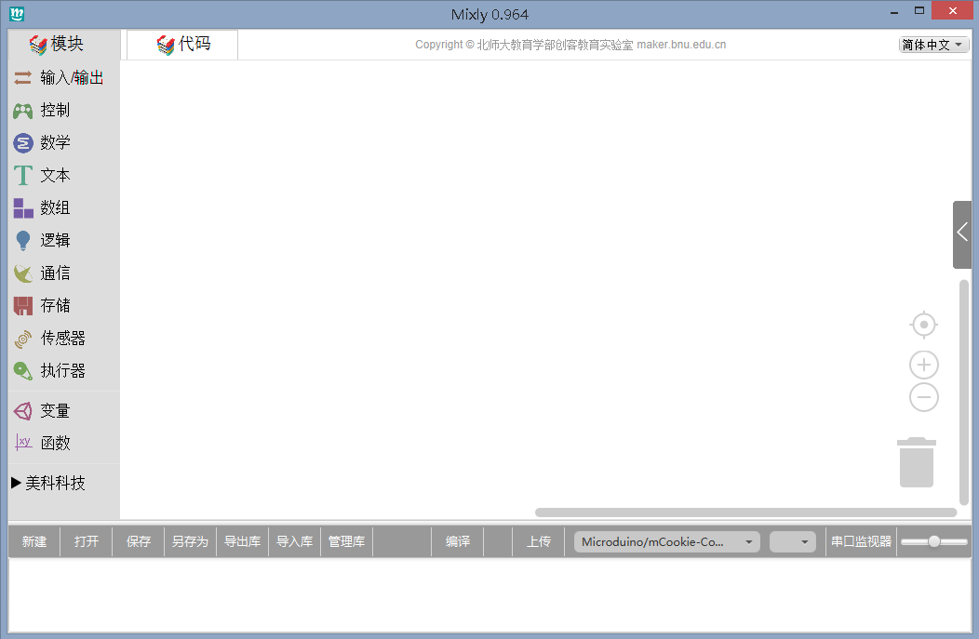
认识Mixly
程序栏
程序栏就像画家的颜料盒
里边有我们需要的各种各样的程序块

Slide 16
认识Mixly
编辑区
编辑区就像画家的画布
将程序块在编辑区合理搭配，就能实现各种各样的功能

Slide 17
认识Mixly
垃圾桶
将编辑区的程序块拖入垃圾桶就可以删除掉了

Slide 18
认识Mixly
代码页
代码页就像科学家的显微镜
代码页中可以看到我们编辑的程序块由哪些代码组成

Slide 19
认识Mixly
工具栏
工具栏就像我们的管家
负责所有设计程序之外的事，如编译、下载、保存、串口监视、选择主板等

Slide 20
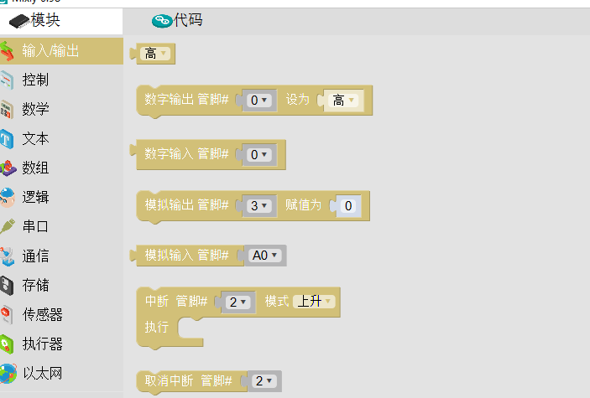
点亮一盏彩灯
从“输入/输出”选项卡里将“数字输出”程序块拖到程序编辑区，设置管脚号为4，状态为“高”。

Slide 21
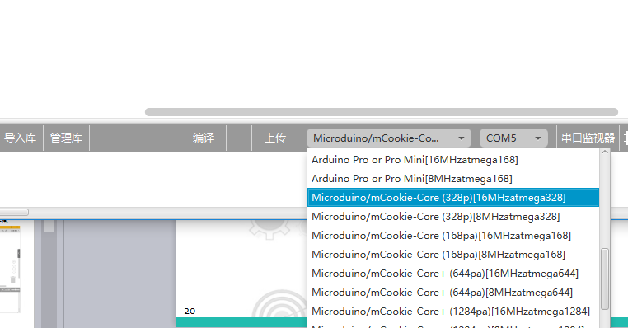
将程序上传到核心模块中
1、选择到核心主板的型号
核心模块有很多种型号，需要我们自己选择。

Slide 22
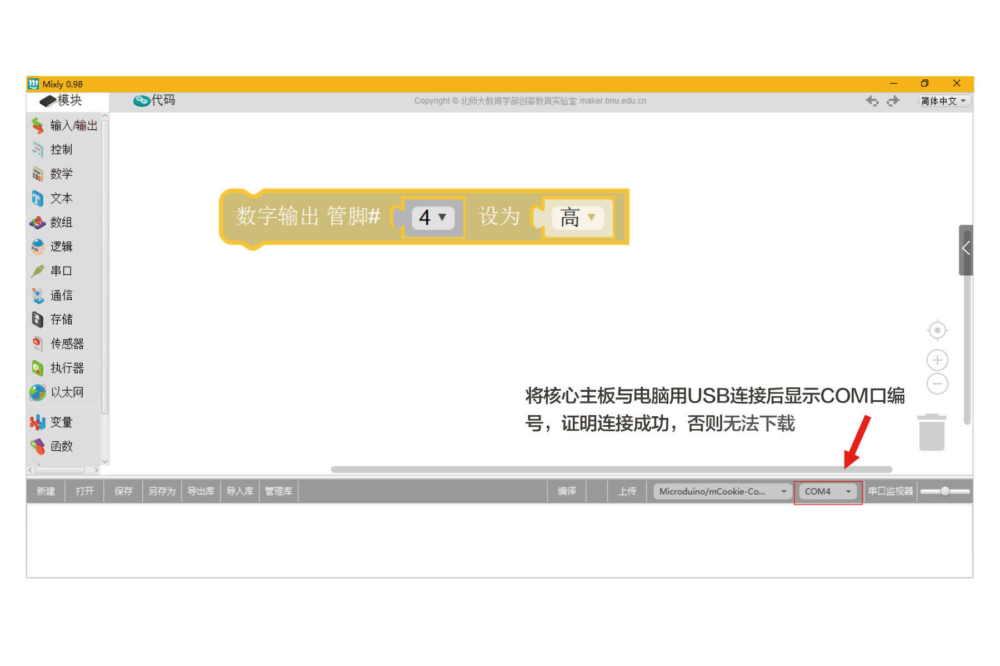

2、选择COM口（程序下载通道）
将USB上传用USB连接线和电脑连接起来，在Mixly的“工具栏”区域会自动识别、显示通讯的COM端口，这表示核心模块已经和电脑成功连接。由于设备和电脑的差异，每个电脑分配出来的COM口可能都不一样。

Slide 23
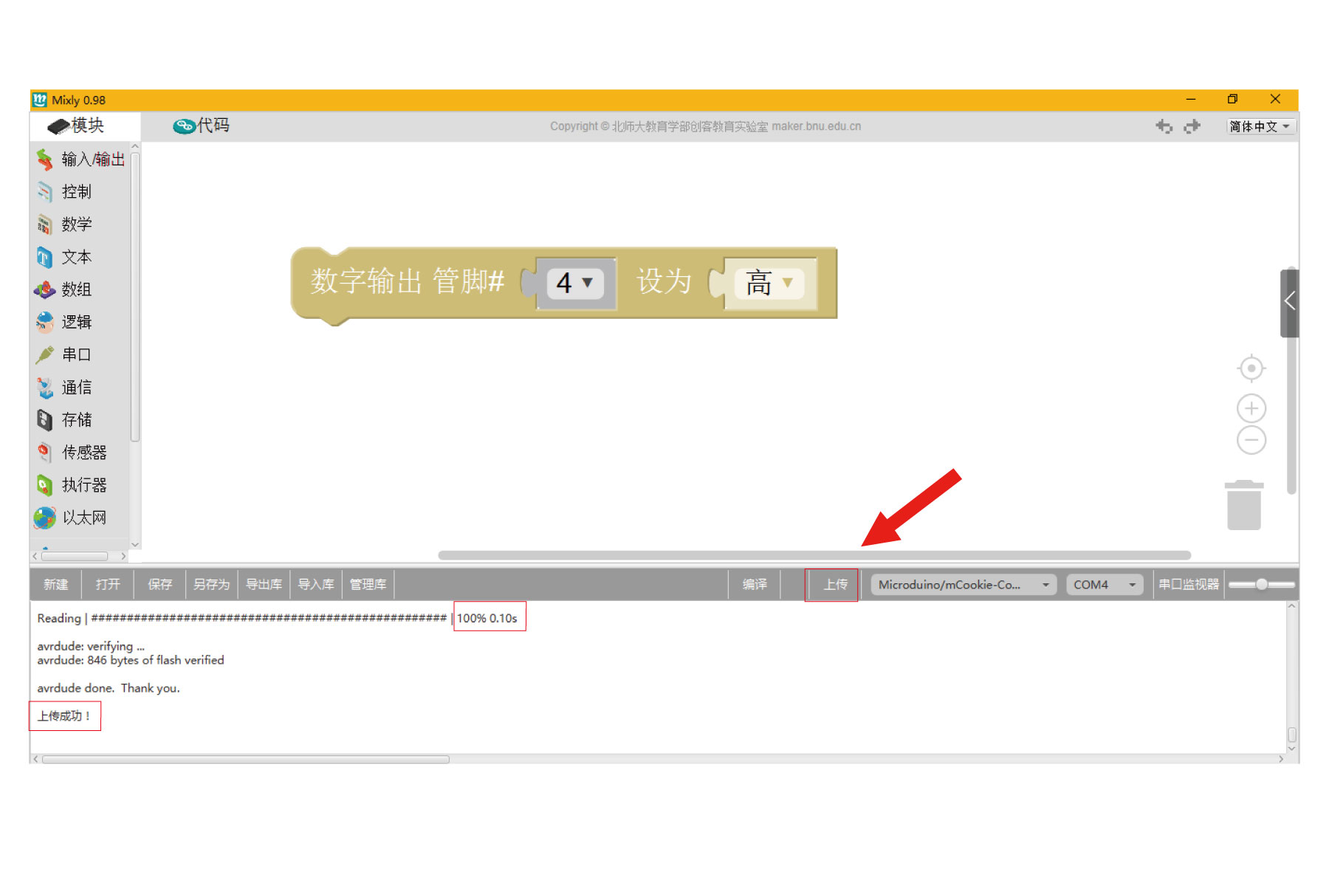
3、上传程序
点击“上传”按钮开始编译程序，编译通过之后开始下载。这个过程会比较慢，同学们要耐心等待，上传完成后可以看到“100%”、“上传成功！”的字样。

Slide 24
测试结果
上传成功后，就能观察到LED灯亮起来啦！

Slide 25
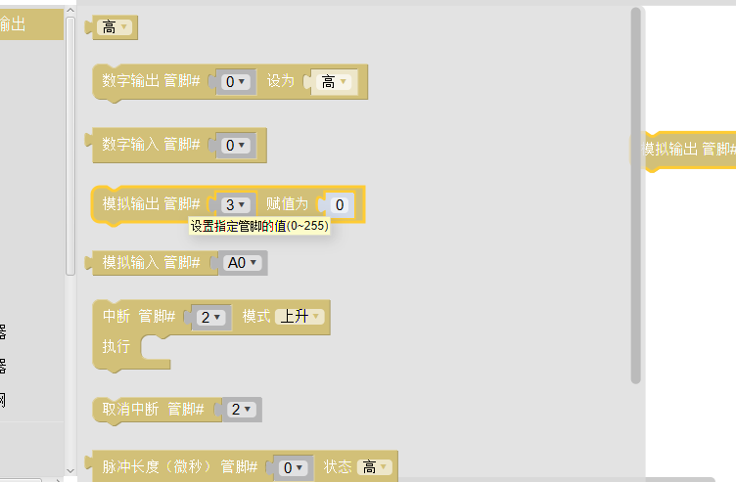
第二种点亮LED灯的方法
1

Slide 26
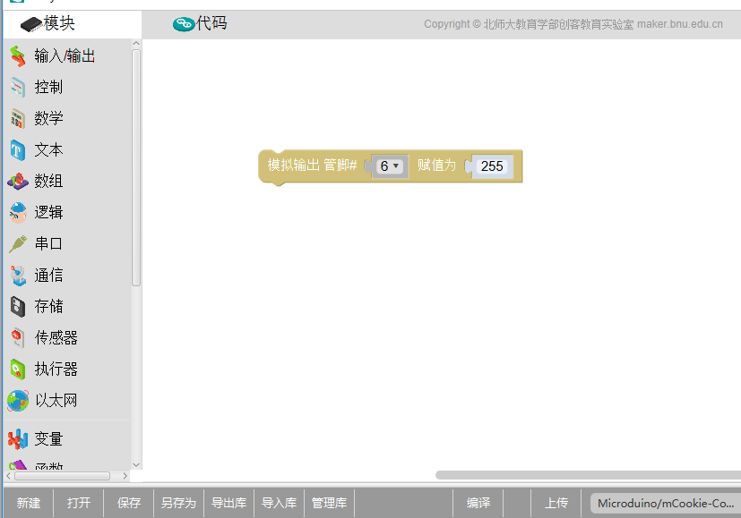
第二种点亮LED灯的方法
2
3

Slide 27

两种点亮LED灯的方法 比较
数字输出点亮LED是选择“高”
模拟输出点亮LED是选择数值0-255
想一想：数字输出选择“低”看有什么现象？
想一想：模拟输出选择30 看看有什么现象？

Slide 28
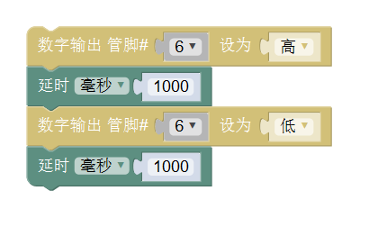
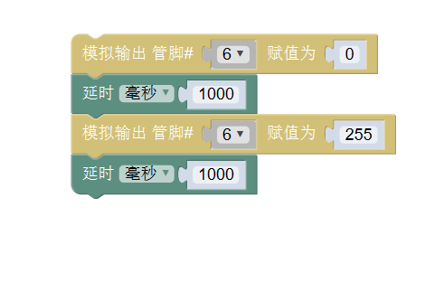
分别理解下面两个程序，猜想一下效果是什么？提示：延时在控制里面

Slide 29
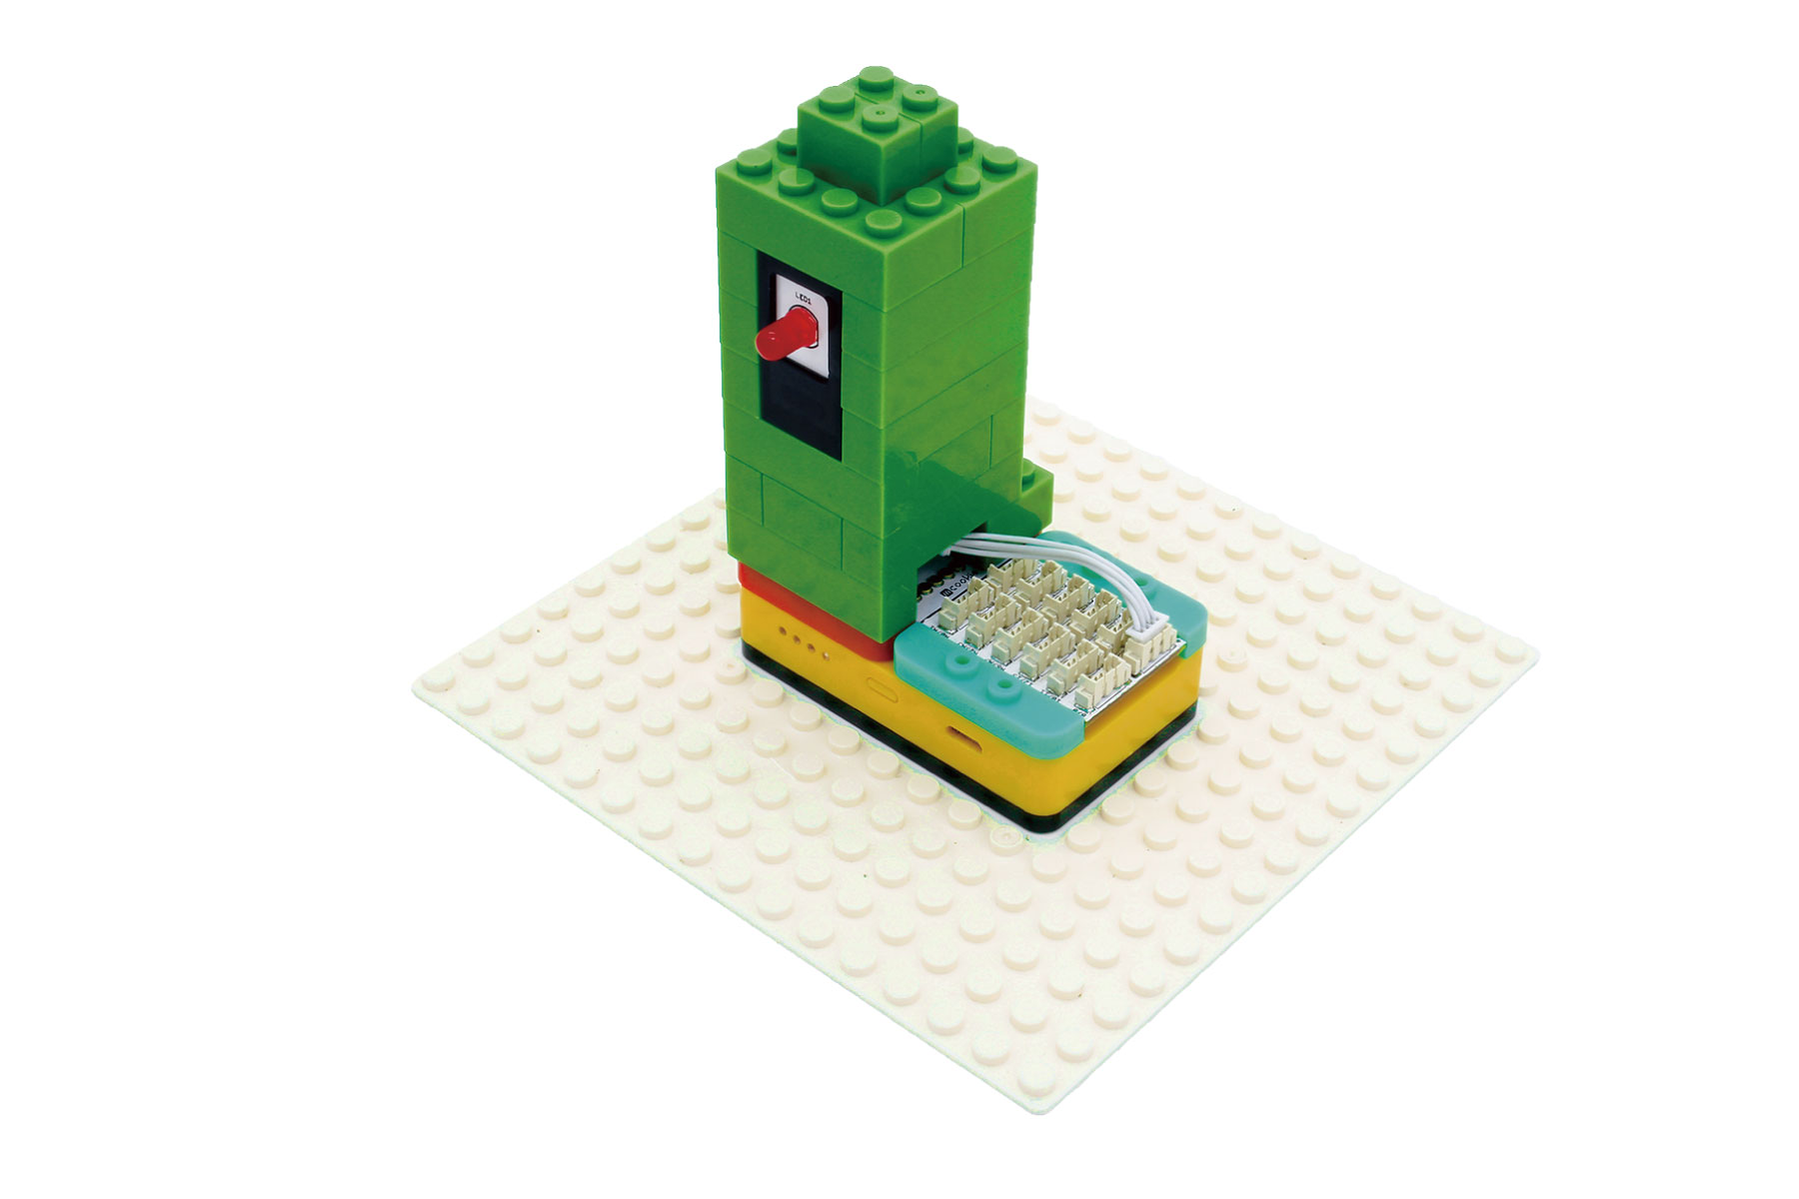
搭建乐高模型
用乐高搭建一个小灯塔，将LED灯放在灯塔顶部，让灯光照亮前方。

Slide 30
完善自己的灯
用乐高搭建小房子，将灯安放在房顶。还可以做一个海上灯塔哦!同学们发挥你们的聪明才智，完善自己的灯塔，看那个小组做的灯塔最好看。

Slide 31
想一想，练一练
1.想一想，怎么改进代码让我们的led灯塔，变成第一次隔1秒闪烁
第二次隔2秒闪烁。
2.练一练，控制两个led灯（两个组配合完成），做成流水灯似的灯塔。

Slide 32
thanks

